Slide 1
1. Территории, прилегающий к зданию (участка)
Приложение 1
к Акту обследования ОСИ к паспорту доступности ОСИ №__ от «____»__________2021г.

Slide 2
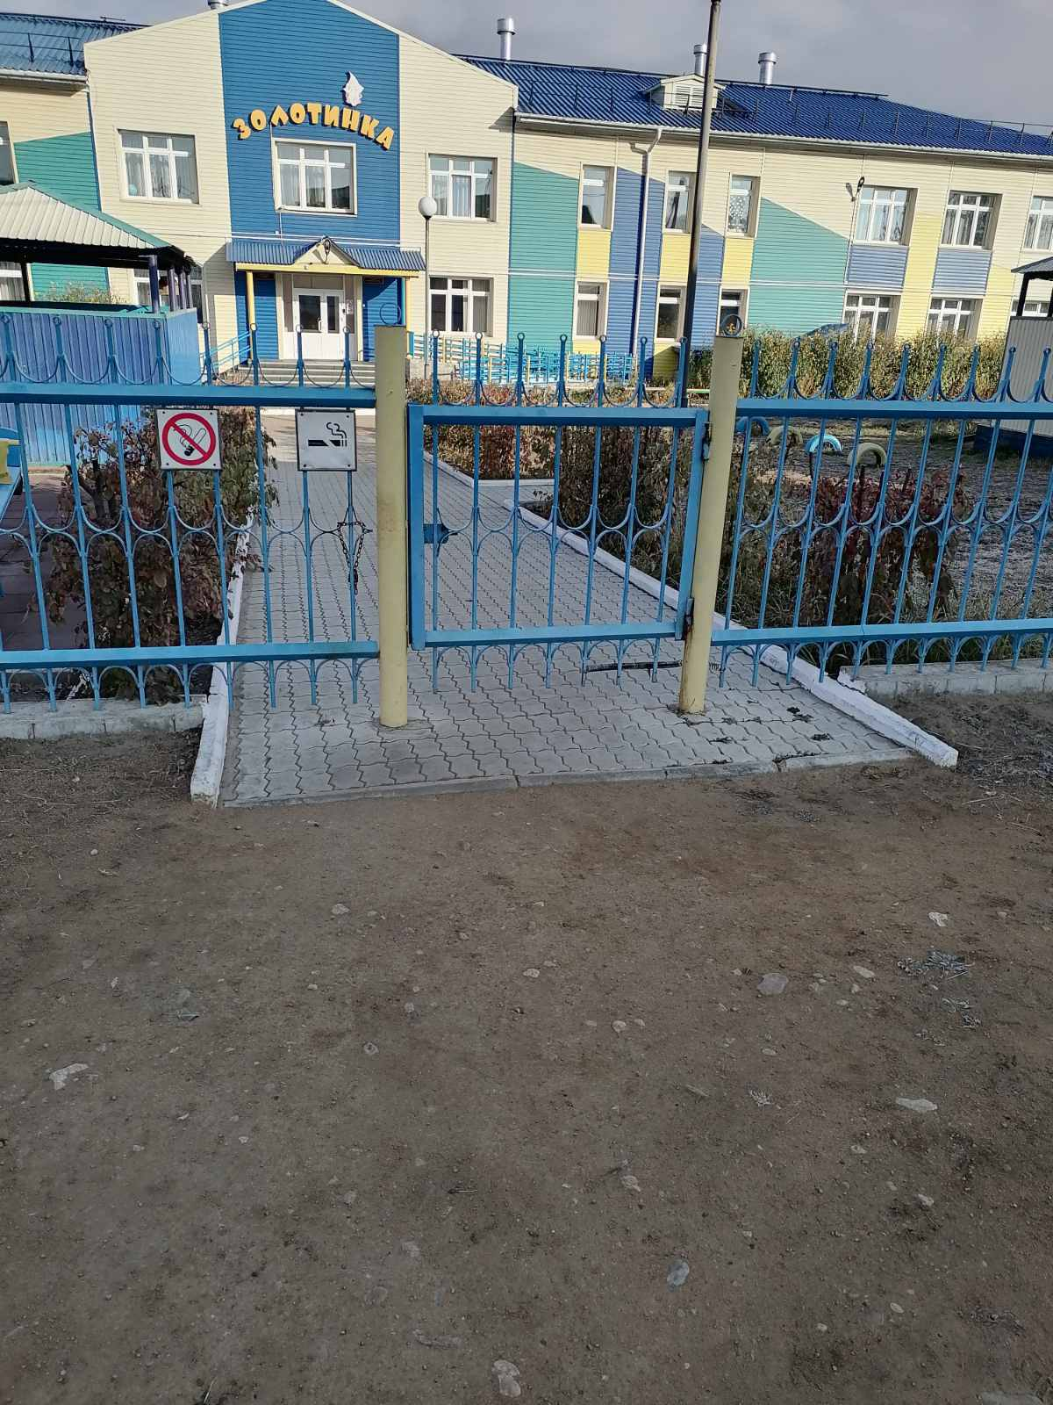
№1 вход (входы) на территорию

Slide 3
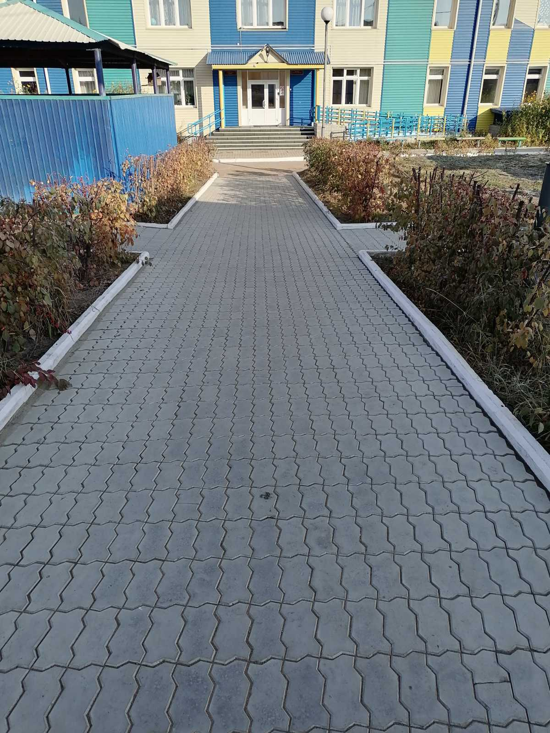
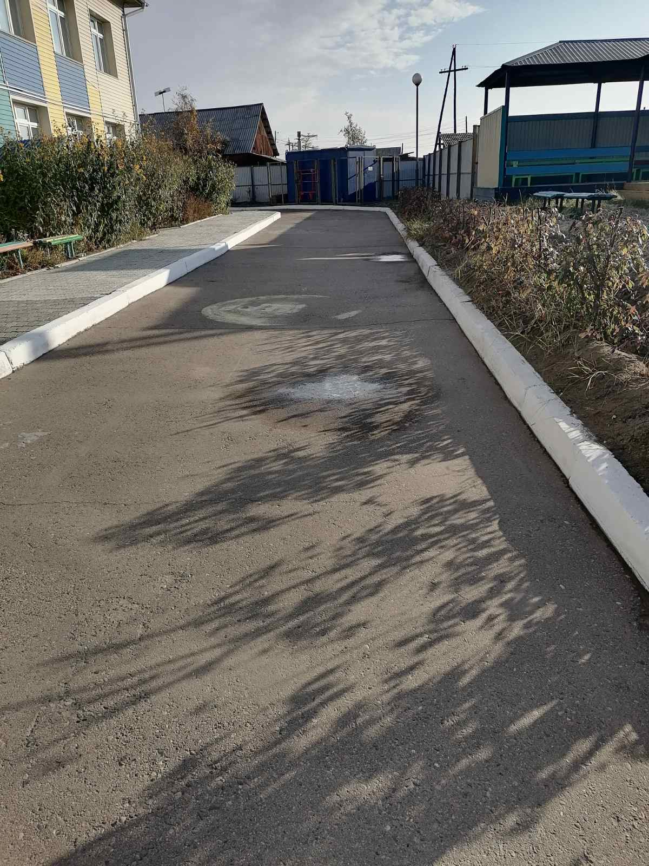
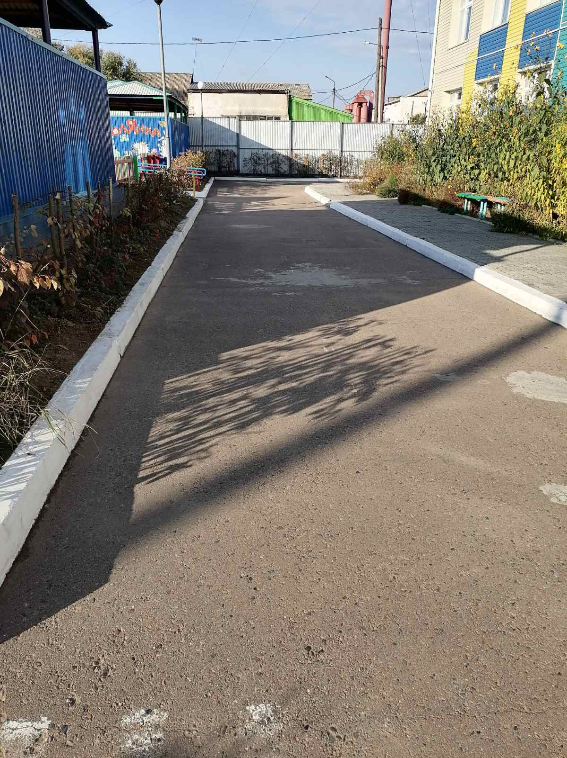
№2 Путь (пути) движения на территорию

Slide 4
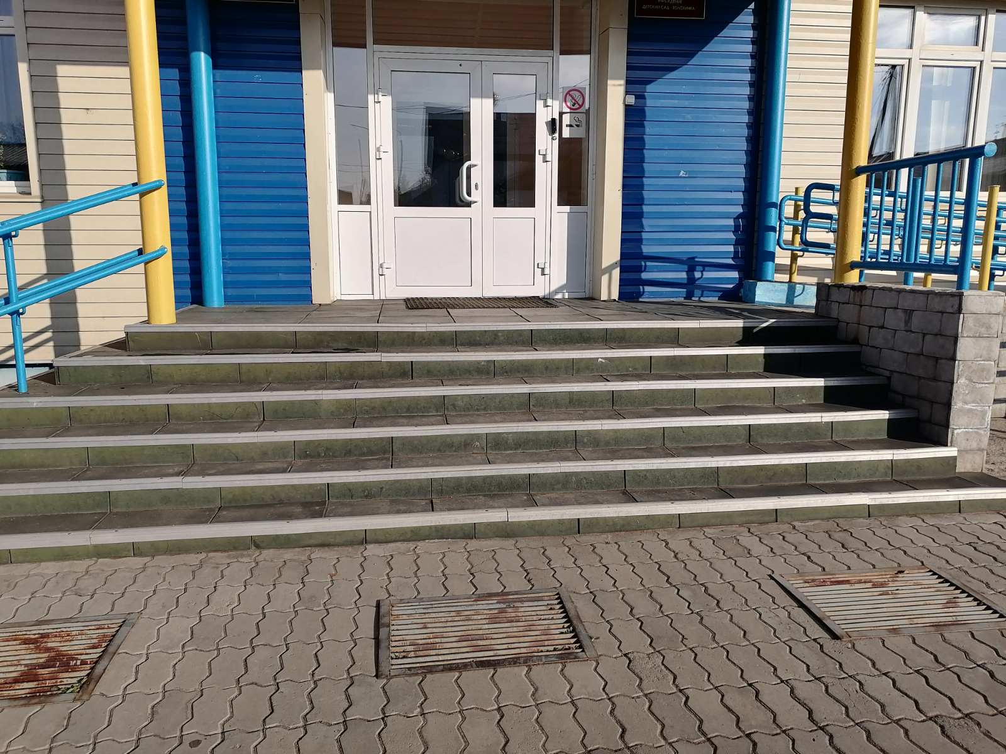
№3 Лестница (наружная)

Slide 5
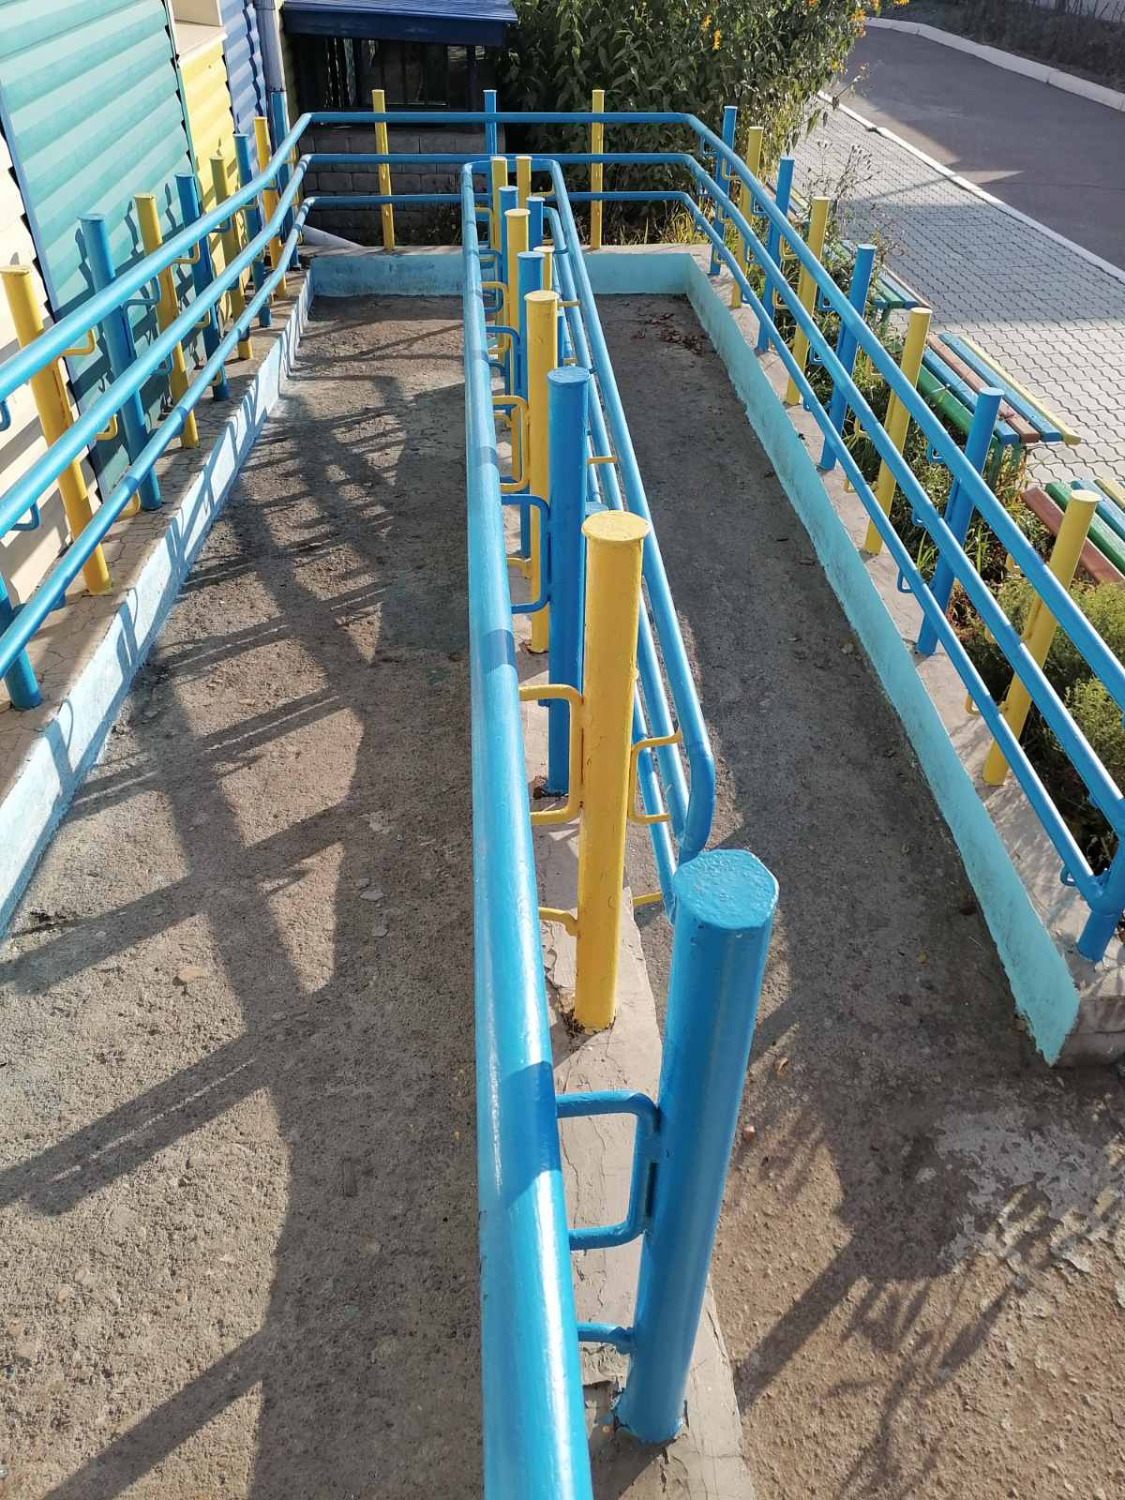
№4 Пандус (наружный)

Slide 6
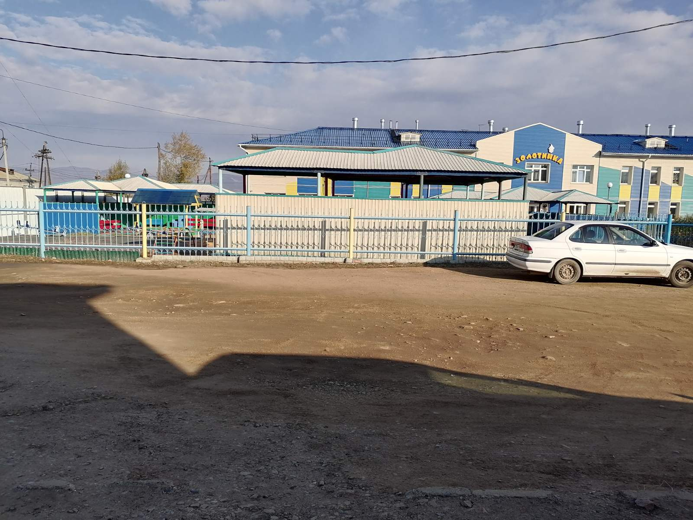
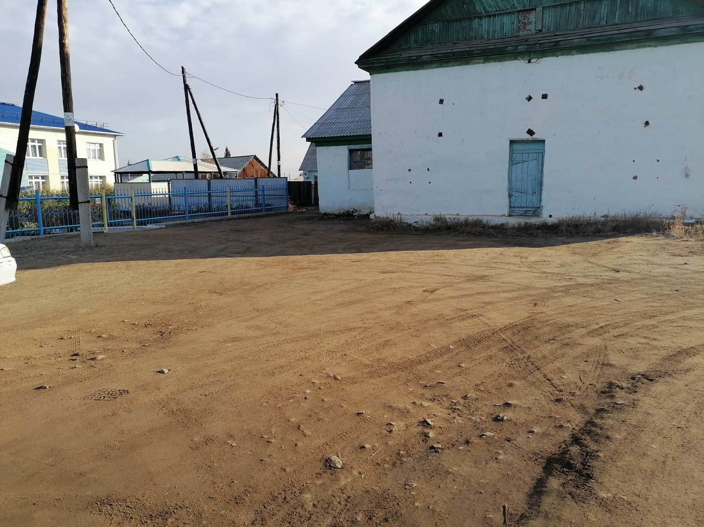
№5 Автостоянка и парковка

